Slide 1
Fisica Medica quarta parte: elettricità
C.I. scienze propedeutiche e basi della metodologia della ricerca
Laurea di Fisioterapia
Anno 2017 - 2018
Dott. Rossella Vidimari
s.c. di Fisica Sanitaria
ASUITS

Slide 2
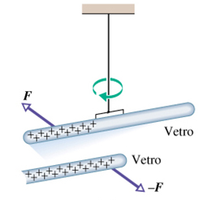
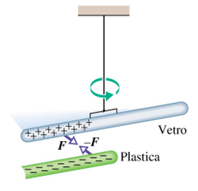
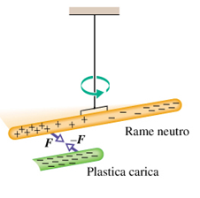
Carica elettrica
Alcune sostanze (ambra, vetro, materie plastiche, …) si elettrizzano per strofinio, cioè strofinate con un panno acquistano la capacità di attrarre corpi leggeri.
Il termine elettricità deriva da electron, nome greco dell’ambra
Due oggetti elettrizzati interagiscono con una forza attrattiva o repulsiva
L’elettrizzazione per strofinio è dovuta al trasferimento di carica elettrica tra il panno che strofina e il corpo che si elettrizza: si dice che il corpo strofinato e il panno si caricano
Forza repulsiva
Forza attrattiva

Slide 3


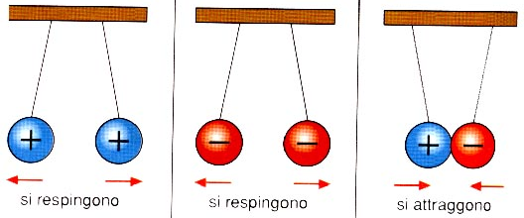
Carica elettrica
La carica elettrica è una proprietà intrinseca delle particelle fondamentali che costituiscono la materia.
Si distinguono due tipi di cariche elettriche:
carica positiva e carica negativa
Cariche dello stesso segno si attraggono, cariche di segno opposto si respingono.

Slide 4

Carica elettrica
In natura però la maggior parte dei corpi si presentano elettricamente neutri: la carica positiva è controbilanciata da quella negativa.
Nel SI la carica elettrica è una grandezza derivata e si misura in coulomb (C):
Due corpi hanno la carica di 1 coulomb se posti nel vuoto alla distanza di 1 metro interagiscono con una forza di intensità 9 × 10⁹ N.
Il principio di conservazione della carica elettrica afferma che la materia nel suo insieme è sempre elettricamente neutra.

Slide 5
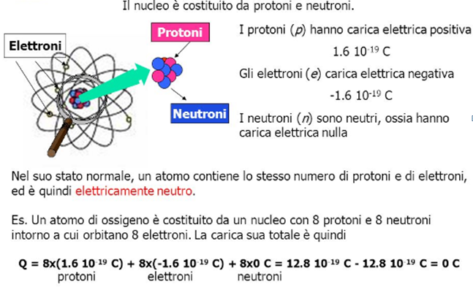
L’atomo e i suoi componenti

Slide 6
Conduttori e isolanti
Nei corpi conduttori di elettricità esistono cariche elettriche libere di muoversi. Se si trasferisce carica elettrica a un conduttore, la carica si ridistribuisce su di esso
Nei conduttori metallici le cariche libere sono elettroni di conduzione, liberi di muoversi all’interno del corpo
Nei corpi isolanti non esistono cariche libere di muoversi. Elettrizzando un isolante, la carica trasferita resta localizzata
I materiali semiconduttori hanno proprietà di conduzione elettrica intermedie e sono alla base di tutti i dispositivi elettronici

Slide 7
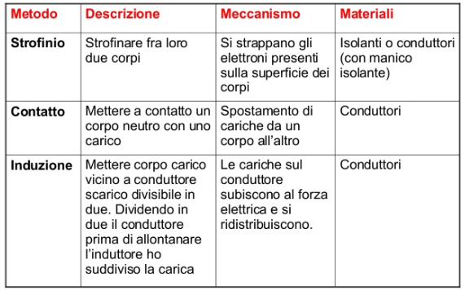
Conduttori e isolanti

Slide 8
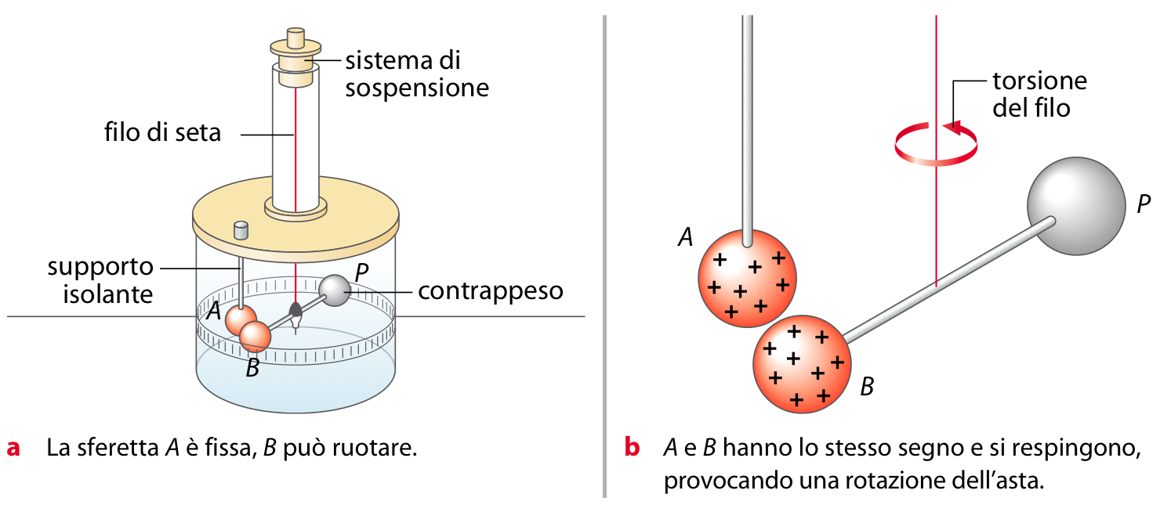
Forza di Coulomb
Bilancia di torsione di Coulomb: il momento della forza di repulsione tra le cariche A e B fa ruotare l’asta. L’angolo di rotazione, in equilibrio, è direttamente proporzionale al momento, e quindi alla forza elettrica.

Slide 9
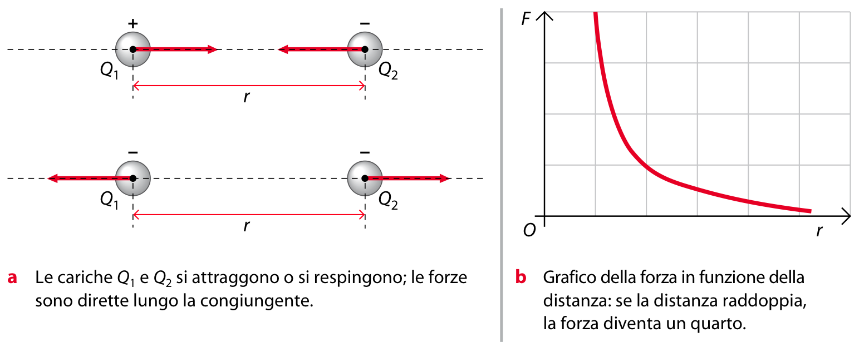
Forza di Coulomb
Sperimentalmente si ottiene l’espressione della forza elettrica o di Coulomb nel vuoto date due cariche q₁ e q₂ poste alla distanza r:
costante dielettrica nel vuoto
ε₀ = 8.854 * 10⁻¹² C²/Nm²
Intensità: direttamente proporzionale al prodotto delle cariche e inversamente proporzionale al quadrato della distanza
Direzione: retta congiungente le cariche
Verso: attrattivo per cariche discordi, repulsivo per cariche concordi

Slide 10
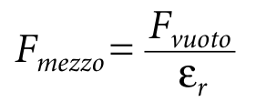
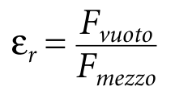
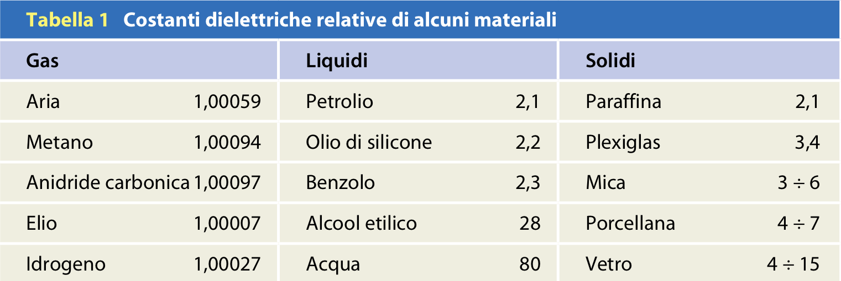
Forza di Coulomb
La forza elettrica è massima nel vuoto e quindi qualunque altro materiale, chiamato mezzo dielettrico, ha la proprietà di attenuare la forza che si esercita tra le cariche elettriche.
Se le cariche si trovano in un mezzo, direzione e verso della forza elettrostatica non cambiano, mentre l’intensità diminuisce:
ε_{r} è la costante dielettrica relativa del mezzo: ε_{r} > 1

Slide 11
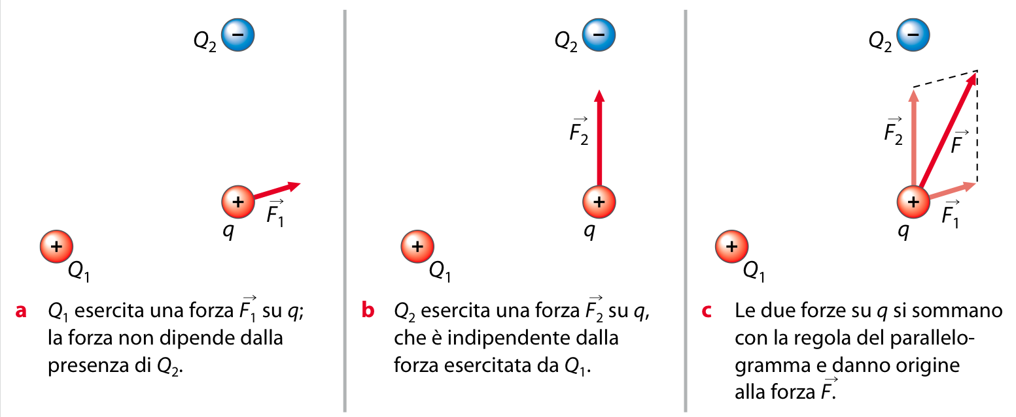
Forza di Coulomb
Principio di sovrapposizione: in un sistema di cariche, la forza su una carica q è la somma vettoriale delle forze esercitate su q da ciascuna delle altre cariche del sistema

Slide 12
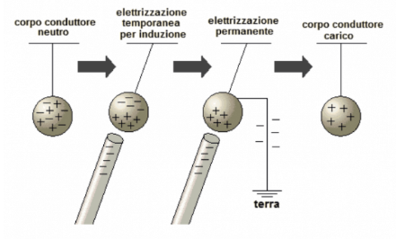
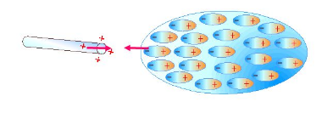
Induzione elettrostatica e polarizzazione
L’induzione elettrostatica si presenta con i conduttori: l’attrazione di cariche di segno opposto e la repulsione di cariche dello stesso segno si traduce in uno spostamento macroscopico degli elettroni nel corpo e quindi una separazione macroscopica di carica
La polarizzazione si presenta con gli isolanti: l’attrazione e la repulsione si traducono in uno spostamento microscopico delle cariche all’interno di ogni atomo. Si ottiene anche in questo caso una separazione macroscopica di carica

Slide 13
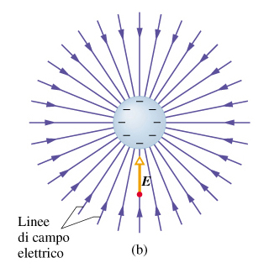
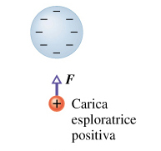
Campo elettrico
La carica puntiforme Q modifica lo spazio attorno a sé generando un campo vettoriale, detto campo elettrico .
Ponendo in un punto P una seconda carica q positiva (trascurabile detta anche carica di prova o esploratrice), il campo elettrico in P è dato da:
La carica Q che genera il campo elettrico è la sorgente del campo.
Nel SI, il campo elettrico si misura in newton/coulomb (N/C).

Slide 14
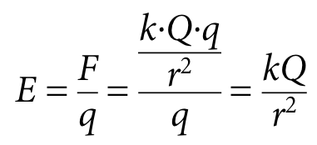
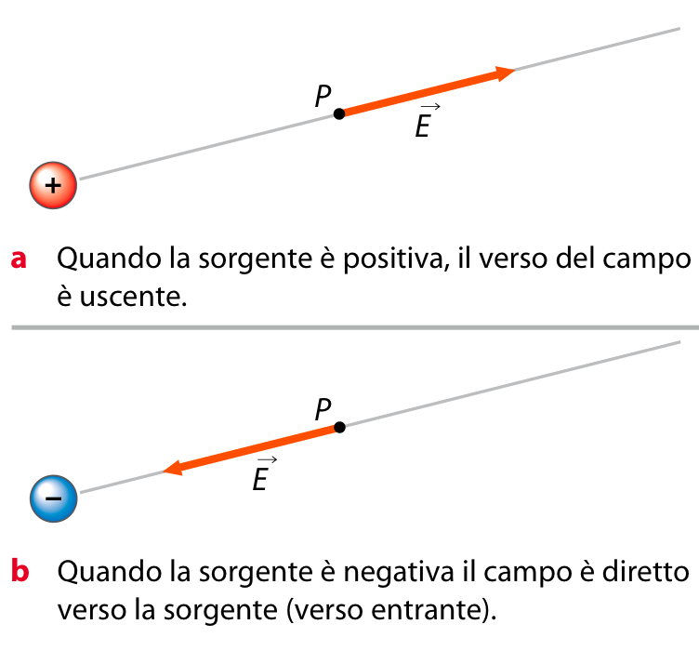
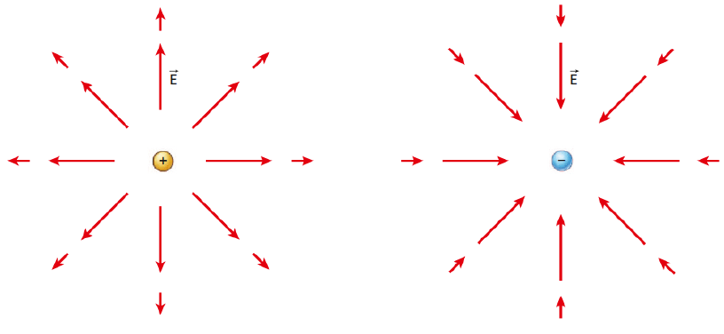
Campo elettrico di una carica puntiforme
In base alla definizione, il campo elettrico generato da una carica puntiforme Q è un vettore che in un punto P a distanza r da Q ha:
Modulo:
Direzione: la retta congiungente i centri delle cariche elettriche
Verso: uscente se la carica sorgente del campo Q è positiva, entrante se Q è negativa

Slide 15

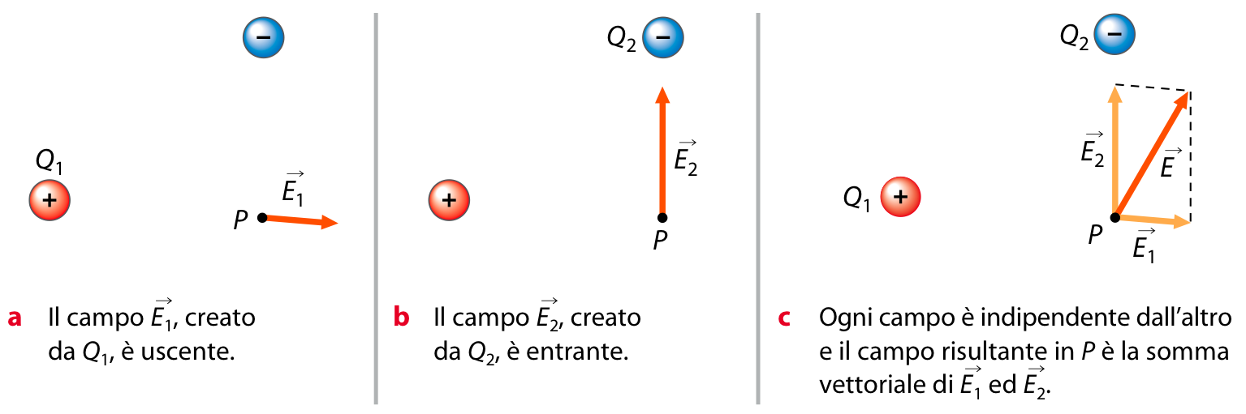
Campo elettrico di più cariche
ll campo elettrico generato da un sistema di cariche puntiformi è la somma vettoriale dei campi generati dalle singole cariche

Slide 16
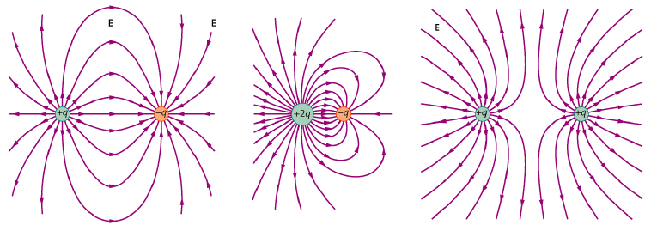
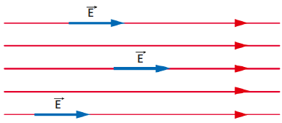
Campo elettrico e le linee di campo
Le linee di campo rappresentano graficamente il campo elettrico.
Le linee di campo hanno, in ogni loro punto, il vettore E come tangente; partono dalle cariche positive e si arrestano su quelle negative
Linee di forza del Campo elettrico di un dipolo
Il numero di linee che attraversano una superficie unitaria normale ad esse è proporzionale all’intensità di E;
Le linee di forza escono dalle cariche positive ed entrano in quelle negative.
Nelle regioni di spazio in cui il campo elettrico è uniforme, ossia uguale in tutti i punti, le linee di forza sono parallele fra loro.
Linee di forza del Campo elettrico uniforme

Slide 17
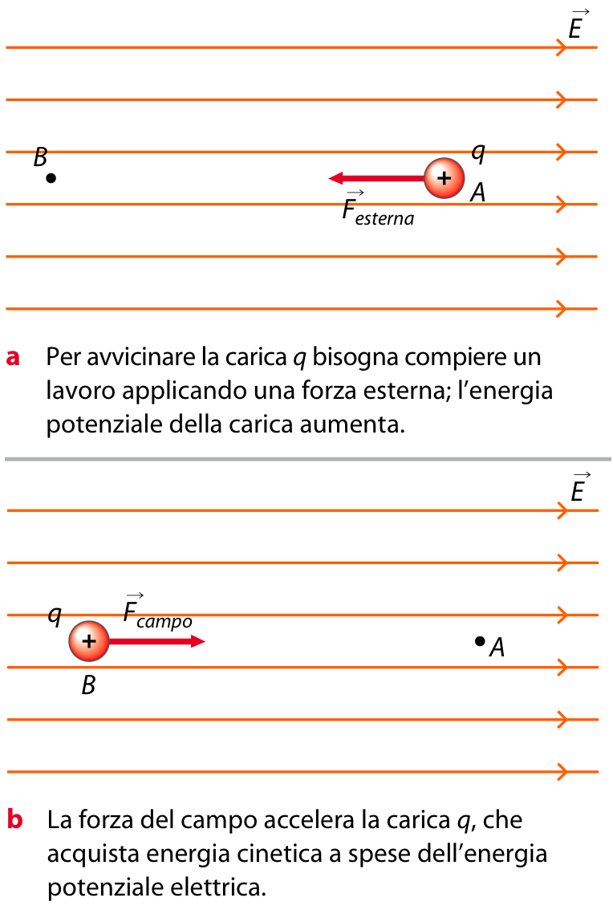
Energia potenziale elettrica
La forza elettrostatica è una forza conservativa quindi il campo elettrico è un campo conservativo.
Quando una forza esterna compie lavoro positivo su una carica in un campo elettrico, fa aumentare l’energia potenziale elettrica della carica
L’energia potenziale guadagnata viene restituita come energia cinetica, quando la carica si muove sotto l’azione delle forze del campo
l’energia potenziale elettrica di un sistema di cariche è uguale al lavoro compiuto da una forza esterna per assemblare il sistema contro la forza elettrica.
l’energia potenziale elettrica di un sistema di cariche è uguale al lavoro che la forza elettrica compirebbe se le cariche fossero portate a distanza infinita le une dalle altre.

Slide 18
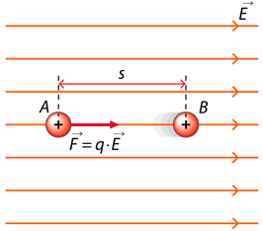


Potenziale elettrico
Una carica q che si trova in una zona dove è presente un campo elettrico si sposta sotto l’azione della forza elettrica dal punto iniziale A fino ad un punto B, ad una distanza d da A.
La differenza di potenziale (d.d.p.) fra due punti A e B del campo è il rapporto tra il lavoro compiuto dalle forze del campo per spostare la carica q da A e B e la carica stessa.
Se q è positiva, il lavoro del campo è positivo se V_{A} – V_{B} > 0
Se q è negativa, il lavoro del campo è positivo se V_{A} – V_{B} < 0
Nel SI, la differenza di potenziale ΔV si misura in volt (V):

Slide 19
Potenziale elettrico
A partire dall’energia potenziale elettrica di una distribuzione di cariche, si introduce
una nuova grandezza, il potenziale elettrico V:
il potenziale elettrico V_{P} in un punto P dovuto a una distribuzione di cariche vale:
dove U_{P} è l’energia potenziale della configurazione di cariche formata da una carica di prova positiva q e dalla distribuzione di cariche.
Il potenziale elettrico generato da un sistema di n cariche in un punto P è la somma algebrica dei potenziali che ciascuna carica singola genera in P.

Slide 20
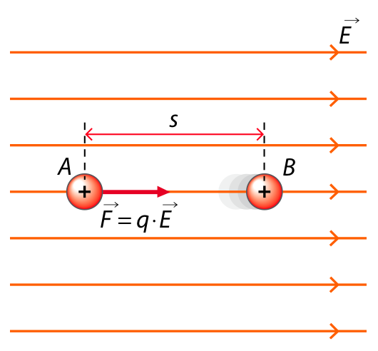
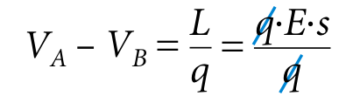

Potenziale elettrico di un campo E uniforme
Per un campo uniforme, si ha una relazione semplice tra campo elettrico e differenza di potenziale
Nel SI il campo elettrico può essere misurato anche in V/m

Slide 21
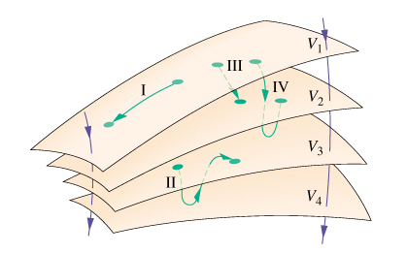
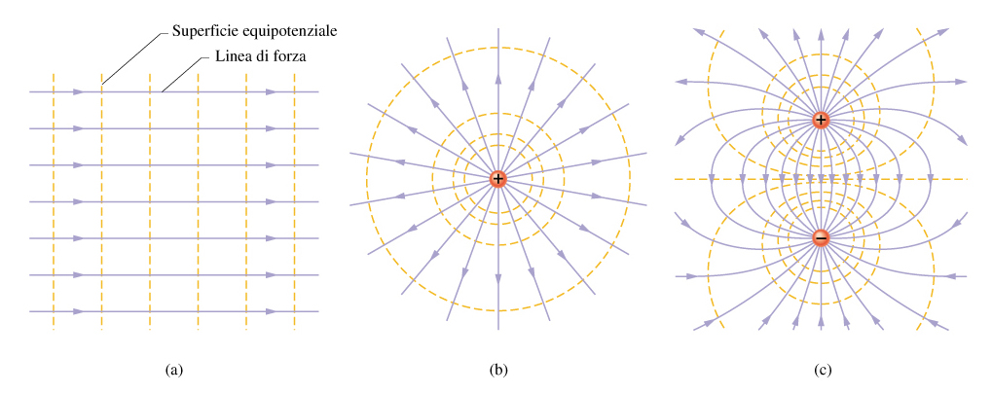
Superfici equipotenziali
Le superfici equipotenziali sono costituite dai punti dello spazio che hanno lo stesso potenziale.
Per la definizione del campo e del potenziale, tali superfici sono sempre perpendicolari alle linee del campo.

Slide 22
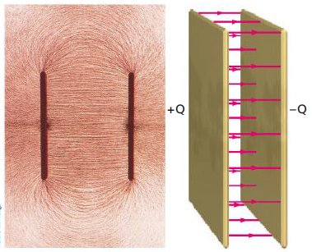
Il condensatore piano
Un condensatore è un dispositivo formato da due conduttori, detti armature, vicini ma isolati l’uno dall’altro.
Quando i due conduttori sono lastre piane e parallele il condensatore è detto piano.
Il campo elettrico di un condensatore piano ideale con una carica Q sulle armature è un campo uniforme localizzato fra le due armature con modulo:
dove A è l’area di un’armatura e ε è la costante dielettrica del mezzo interposto fra le armature:
All’esterno del condensatore il campo è nullo.
Il campo di un condensatore reale è tanto più simile al caso ideale quanto più le armature sono vicine fra loro: ciò limita gli effetti di bordo, cioè le deformazioni del campo uniforme ai bordi delle armature.

Slide 23
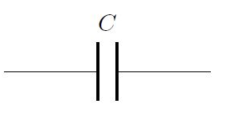
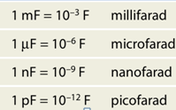
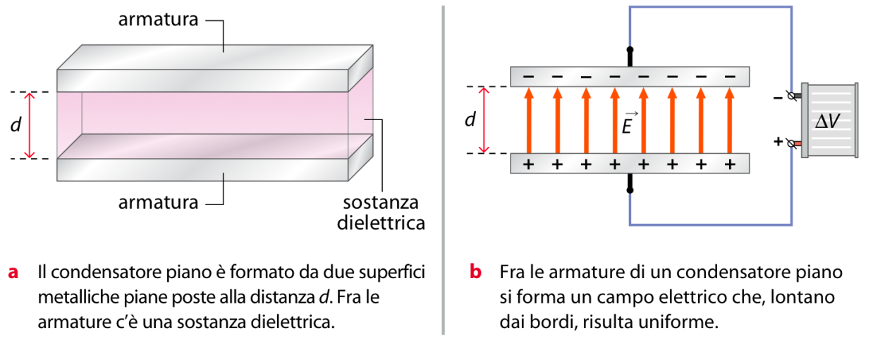
Capacità di un condensatore
Si definisce Capacità di un condensatore il rapporto fra carica che si deposita su un’armatura (valore assoluto) e la differenza di potenziale che si stabilisce fra le stesse (valore assoluto):
Nel SI la capacità si misura in farad (F) pari a C/V
Il farad è un’unità di misura grande; sono più usati
i suoi sottomultipli
Il condensatore piano ha una capacità pari a:
C dipende solo dalla geometria

Slide 24
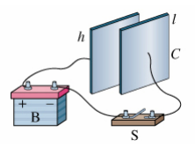
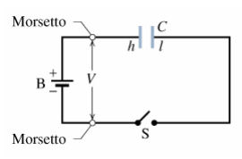
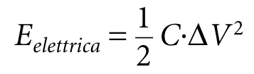
Energia di un condensatore
Il processo di carica di un condensatore consiste essenzialmente nel costruire un circuito che sia in grado di portare la carica +q e –q sulle armature. Il metodo più semplice è quello di collegare ciascuna armatura ai capi di una batteria che fornisce una d.d.p. ΔV.
Quando l’interruttore S viene chiuso, gli elettroni sulla piastra fluiscono verso il polo positivo della batteria sotto l’azione del campo elettrico mantenuto dalla batteria. Analogamente c’è un flusso di elettroni dal polo negativo alla piastra. Quando la d.d.p. tra le armature del condensatore eguaglia quella tra i poli della batteria, le correnti cessano e il condensatore risulta carico.
Quindi per caricare un condensatore, si deve fornire cariche alle armature, ma come si accumula carica cresce la forza repulsiva e quindi bisogna compiere un lavoro per vincere tale forza.
Il lavoro compiuto da un generatore viene immagazzinato sotto forma di energia potenziale elettrica pari a
L’energia viene restituita durante la fase di scarica del condensatore

Slide 25
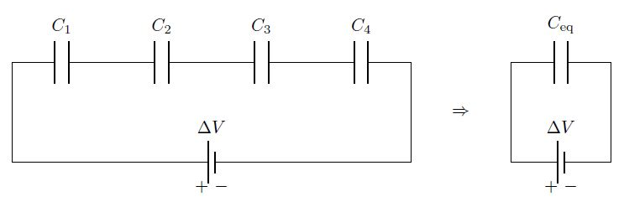
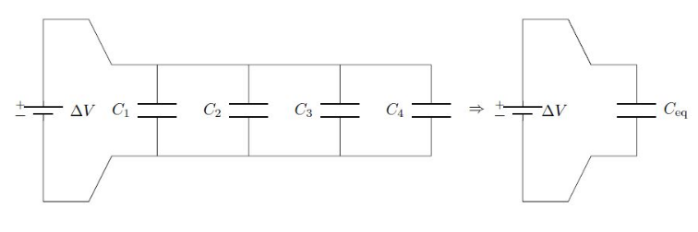
Condensatori in serie e in parallelo
Per collegamento in serie si intende collegare due o più elementi del circuito di modo che la corrente uscente da uno entri nell’altro.
Per collegamento in parallelo si intende collegare due elementi del circuito di modo che la differenza di potenziale applicata a ciascun condensatore sia costante.

Slide 26
Condensatori in serie e in parallelo
Per collegamento in serie si intende collegare due o più elementi del circuito di modo che la corrente uscente da uno entri nell’altro.
Per collegamento in parallelo si intende collegare due elementi del circuito di modo che la differenza di potenziale applicata a ciascun condensatore sia costante.

Slide 27
Condensatori in serie e in parallelo
Per collegamento in serie si intende collegare due o più elementi del circuito di modo che la corrente uscente da uno entri nell’altro.
Per collegamento in parallelo si intende collegare due elementi del circuito di modo che la differenza di potenziale applicata a ciascun condensatore sia costante.

Slide 28
La corrente elettrica
Si chiama CORRENTE ELETTRICA un moto ordinato di cariche elettriche POSITIVE prodotto dall’azione di un CAMPO ELETTRICO.
La corrente elettrica è un passaggio di cariche elettriche in un conduttore determinato da una d.d.p. ΔV che viene continuamente generato da un’apposito dispositivo chiamato GENERATORE.
Le cariche si muovono dal potenziale maggiore al potenziale minore
ΔV
+
+
-
+
-
+
S
-
-
-
+
+
+
+
+
-
-
+
Si chiama intensità i di corrente elettrica il rapporto tra la quantità di carica ΔQ che attraversa una sezione S del conduttore e l’intervallo di tempo Δt impiegato ad attraversarlo:

Slide 29
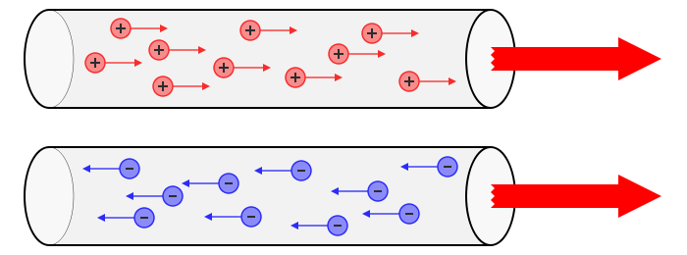
La corrente elettrica
L’unità di misura è l’Ampere (A)
1 Ampere è l’intensità di corrente che trasporta la carica di 1 Coulomb in 1 secondo
In 1 C è stato calcolato esserci circa 10¹⁸ elettroni!
Il verso positivo della corrente è quello in cui si muovono le cariche positive

Slide 30
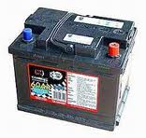
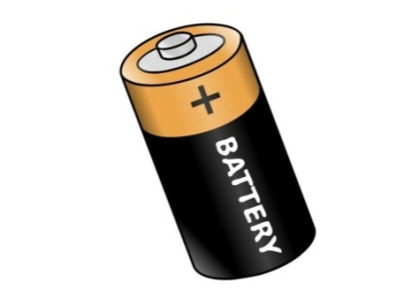
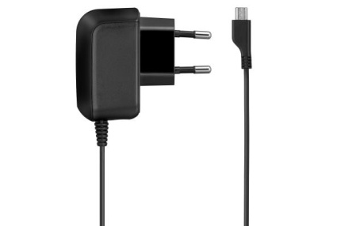
La corrente elettrica
In una corrente continua, quindi con i costante nel tempo, la carica ΔQ che attraversa una sezione del filo e il tempo trascorso sono direttamente proporzionali.
Si chiama GENERATORE DI CORRENTE CONTINUA un dispositivo elettrico capace di mantenere ai suoi capi una d.d.p. costante, per un intervallo di tempo indeterminato e qualunque sia la corrente da cui è attraversato
ΔV
+
-

Slide 31
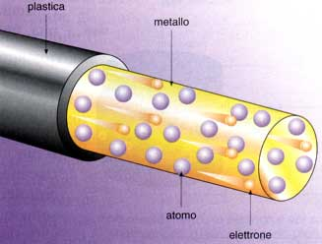
Campo elettrico in un conduttore percorso da corrente
Campo elettrico

Slide 32
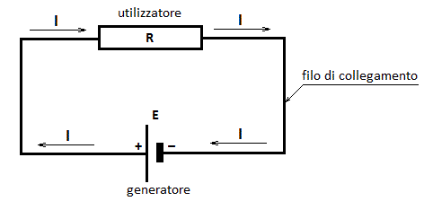
La forza elettromotrice
Un generatore di tensione ha la funzione di mantenere ai suoi capi una d.d.p. costante. Per fare ciò deve compiere al suo interno un lavoro per spostare le cariche elettriche in verso opposto a quello in cui si sposterebbero spontaneamente.
La forza elettromotrice (fem) di un generatore è il LAVORO per unità di carica che esso compie per spostare le cariche al suo interno

Slide 33
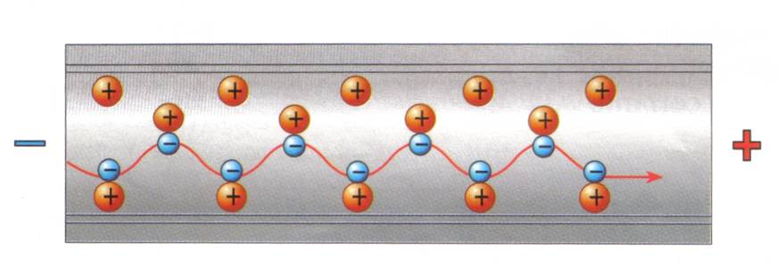
Resistenza e leggi di Ohm
La resistenza che un corpo oppone al passaggio della corrente elettrica prende il nome di resistenza elettrica R.
La resistenza è una grandezza fisica e la sua unità di misura è l’Ohm (Ω), dal nome dello scienziato tedesco Georg Simon Ohm.
.
Ohm riuscì a dimostrare sperimentalmente l’esistenza di una relazione tra l’intensità, la differenza di potenziale e la resistenza di un conduttore.
Formulò due leggi che prendono il suo nome : la prima e la seconda legge di Ohm.

Slide 34
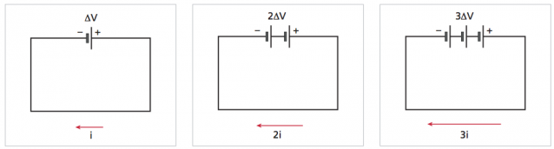
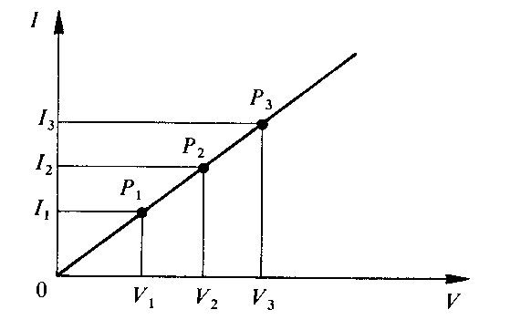
La prima legge di Ohm
In un filo conduttore, l’intensità di corrente (I) che lo attraversa è direttamente proporzionale alla differenza di potenziale (V) e inversamente proporzionale alla resistenza del conduttore (R).

Slide 35
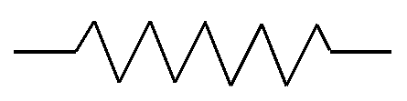
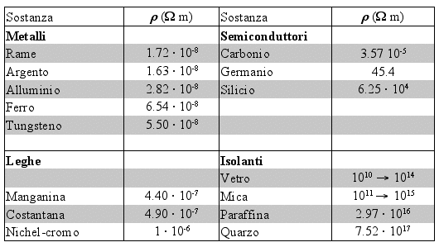
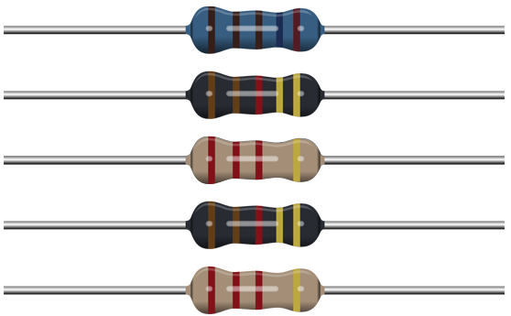
Resistenza e resistore
Un conduttore che in un circuito ha la funzione di fornire una data resistenza si chiama RESISTORE

Slide 36
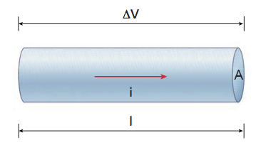

La seconda legge di Ohm
La resistenza di un conduttore dipende dal materiale con cui esso è costituito, ed è direttamente proporzionale alla sua lunghezza l e inversamente proporzionale alla sua sezione A.
Essendo ρ una costante di proporzionalità detta resistività, dipendente dalla natura fisica del conduttore.
La resistività ρ si misura in Ω · m.
Per i metalli il valore della resistività
dipende anche dalla temperatura in
modo lineare.

Slide 37



Resistenze in serie e in parallelo
In un circuito elettrico si possono inserire vari elementi ciascuno con la sua resistenza, collegati in:
serie
parallelo
parte in serie e parte in parallelo

Slide 38

Resistenze in serie
Più utilizzatori si dicono collegati in SERIE, quando la corrente elettrica uscente da ciascuno di essi, ha la stessa intensità di quella entrante nel successivo.
La d.d.p. ai capi del generatore deve essere uguale alla somma delle d.d.p. ai capi di ciascun utilizzatore
In un circuito chiuso
Per la 1° legge di Ohm
sostituendo
Re è la Resistenza equivalente: più utilizzatori sono “visti” dal generatore come un unico utilizzatore avente come resistenza la somma delle resistenze dei singoli utilizzatori

Slide 39
Resistenze in parallelo
Più utilizzatori sono disposti in parallelo quando ai loro capi esiste la stessa d.d.p.
L’intensità di corrente erogata dal generatore è la somma delle intensità di corrente assorbite da ciascun utilizzatore.
Per la 1° legge di Ohm
quindi
Definita come conduttanza l’inverso della resistenza, più utilizzatori in parallelo sono “visti” dal generatore come un unico utilizzatore avente come CONDUTTANZA la somma delle conduttanze dei singoli utilizzatori.

Slide 40
La potenza elettrica
Quando un generatore trasferisce una carica elettrica q attraverso una certa d.d.p. compie un lavoro L pari a
Tale lavoro si identifica con l’energia potenziale U fornita dal generatore per far circolare la corrente i per un tempo t
Questa energia U è ottenuta a spese di altra energia (meccanica, chimica, …).
Questa energia viene trasformata nel circuito in altre forme (meccanica, chimica,…)
Tenendo conto che la potenza P spesa dal circuito vale:
L’unità di misura della potenza elettrica è il Watt:
Quando ci si riferisci ai consumi di energia elettrica si usa il chilowattora (kWh)

Slide 41
Effetto Joule
Quando il circuito è Ohmico tutta l’energia elettrica assorbita viene integralmente trasformata in calore
La potenza elettrica rappresenta l’energia termica per unità di tempo prodotta dal passaggio della corrente nel conduttore
Se U è espresso in Joule e Q in calorie
In qualunque conduttore percorso da corrente è sempre presente l’effetto Joule.
Il calore prodotto è direttamente proporzionale alla resistenza R

Slide 42

Esercizio (1): condensatori
Un condensatore A di capacità 200pF viene caricato da un alimentatore con una ddp pari a 100volt. Successivamente sono aggiunti due condensatori identici B e C secondo la soluzione (1) e poi (2). Sapendo che la ddp risultante nel caso (1) sul condensatore A è pari a 20 volt, valutare la ddp nel caso (2).
Osservazioni:
nel caso 1 i condensatori B e C sono stati messi in parallelo quindi alla stessa ddp e sono in parallelo con il condensatore A
nel caso 1 la ddp iniziale ha permesso di caricare con una certa carica Q il condensatore A, quando sono stati collegati B e C parte della carica di A si è distribuita tra B e C
nel caso 1 B e C sono condensatori identici quindi hanno la stessa capacità quindi se sono in parallelo anche la carica distribuita è la stessa
Nel caso 2 i condensatori A,B e C sono tra loro in serie, quindi la carica sulle loro armature è la stessa, mentre la somma algebrica delle ddp è zero

Slide 43

Esercizio (1): condensatori
Dati
C_{A}= 200pF
ddp_{A}⁰=100volt ddp_{A}^{f}= 20volt
Quesito
ddp_{B}^{f}=? ddp_{A}^{f}=? nel caso (2)
Soluzione
Nel collegamento del caso (1) la carica iniziale Q₀ è pari a
Essendo in generale si ottiene sostituendo:
Nel caso (2) B e C sono condensatori in serie
la carica è la stessa: e la capacità equivalente C_{BC} segue la regola: da cui C_{BC}=200pF
Ma A e BC sono a loro volta in parallelo quindi hanno la stessa ddp e per le cariche vale:

Slide 44
Esercizio (1): resistenze
Un circuito elettrico è costituito da due resistenze poste in parallelo tra di loro
rispettivamente di 50Ω e 20 Ω ed a loro volta poste in serie ad una resistenza da 5 Ω .
Se la ddp tra i punti A e B del circuito vale 4.5 V, calcolare:
1) La resistenza equivalente equivalente del circuito
2) La corrente che circola in ogni resistore
3) La potenza dissipata da ognuno di essi
4) La potenza dissipata in generale dal circuito

Slide 45


Slide 46


Slide 47


